Slide 1

ОТЧЕТ директора ГБУ «Жилищник района Митино» на заседании совета депутатов муниципального округа Митино за 2020 ГОД

Slide 2
Общая информация
Государственное бюджетное учреждение города Москвы «Жилищник района Митино», создано 14 ноября 2014 года на базе ГУП ДЕЗ района «Митино» и ГКУ «ИС района Митино» в порядке реорганизации на основании постановления Правительства Москвы от 14 марта 2013 г. № 146-ПП «О проведении эксперимента по оптимизации деятельности отдельных государственных учреждений города Москвы и государственных унитарных предприятий города Москвы, осуществляющих деятельность в сфере городского хозяйства города Москвы».

Slide 3
Основная цель
-Управление многоквартирными домами;
-Капитальный ремонт многоквартирных домов;
-Содержание дворовых территорий;
-Содержание объектов дорожного хозяйства;
-Содержание объектов озеленения I-II категории;
-Содержание катка с искусственным льдом;
-Содержание диспетчерских района Митино;
-Содержание подъемных платформ для инвалидов;
-Уборка бесхозяйных территорий
-Благоустройство дворовых и школьных территорий.
-Осуществление мероприятий по гражданской обороне.
С весны 2015 года учреждение полностью перешло на работу своими силами.

Slide 4
По состоянию на 31 декабря 2020г.:
- в управлении ГБУ «Жилищник» находятся 202 многоквартирных домов;
- в эксплуатации находятся 3 социальных дома;
- с 271 собственниками помещений в посёлке Рождествено заключены договоры на предоставление услуг по аварийному обслуживанию, вывозу ТБО и КГМ, санитарному содержанию территории;
- на данный момент на балансе Жилищника содержатся:
- 229 дворовых территорий общей площадью 2 378 344,75 м²,
- 224 детских площадок,
- 85 спортивных площадок,
- 97 озеленённых территорий.
- 37 объектов дорожного хозяйства 3 и 5 категорий и внекатегорийных объектов общей площадью 413 683,24 м².
Фактическая численность на 31.12.2020г. – 1 210 чел.

Slide 5
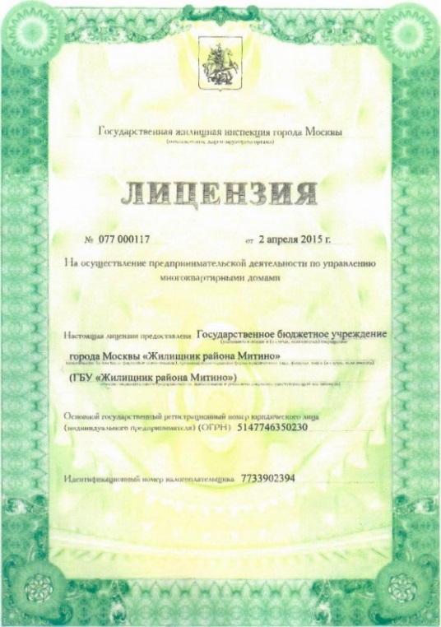
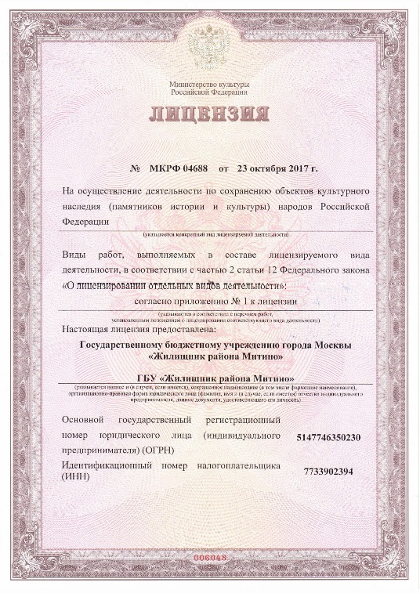
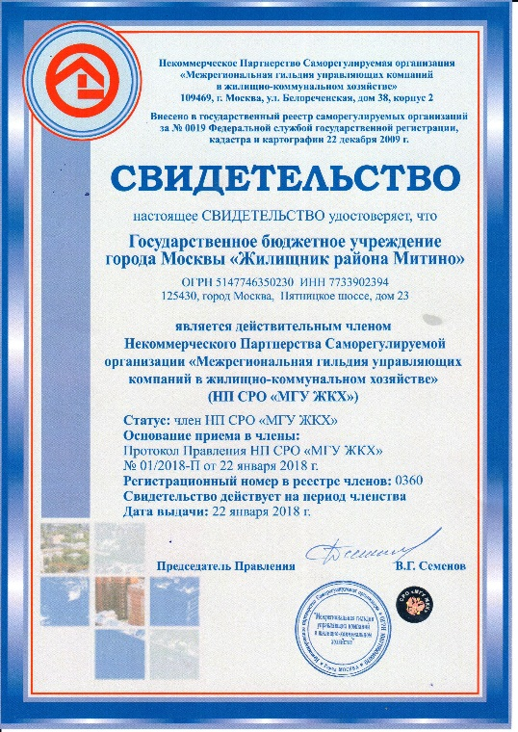
Лицензирование деятельности и вступление в СРО
Предпринимательская деятельность
ГБУ «Жилищник района Митино» лицензирована.
Учреждение является членом саморегулируемых организаций.

Slide 6
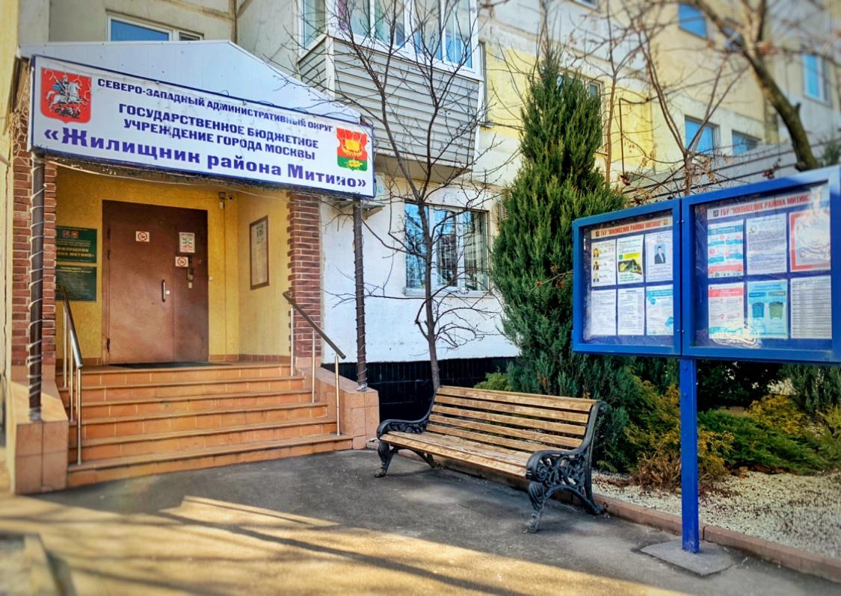
Производственные площади
В оперативном управлении ГБУ «Жилищник района Митино» находится более 9000 квадратных метров площадей, располагающихся по 27 адресам.

Slide 7
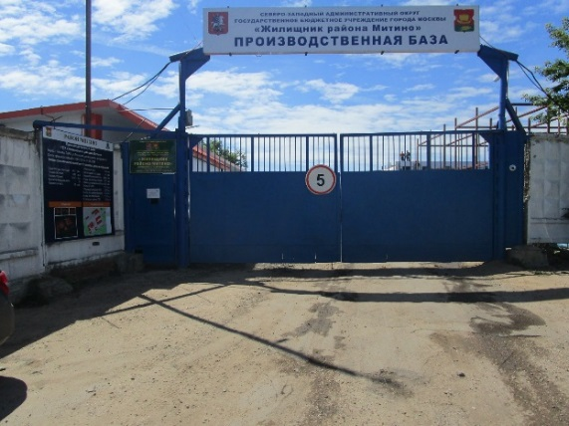
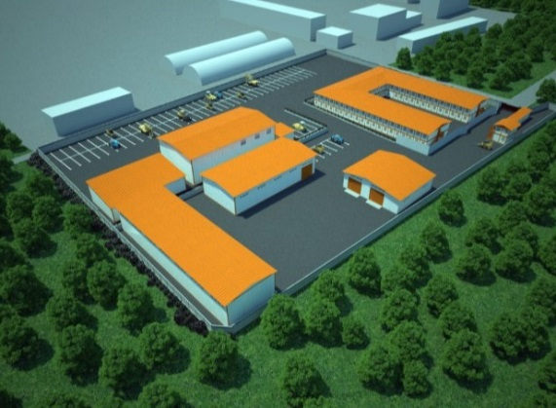
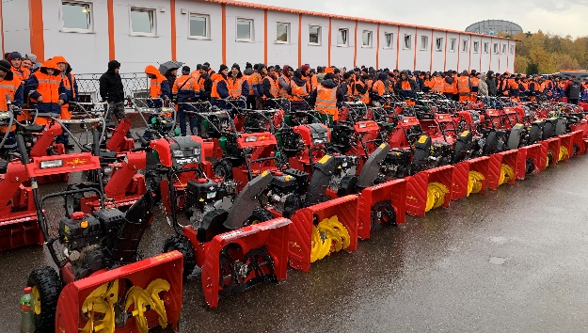
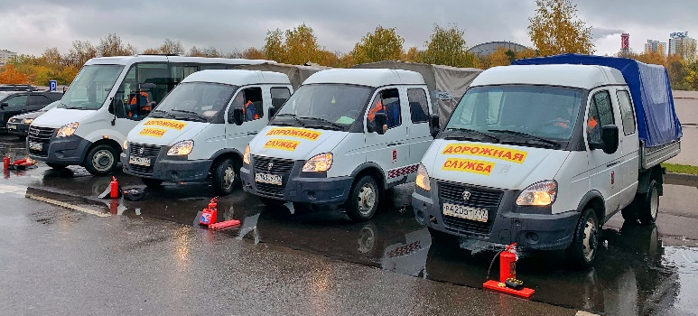
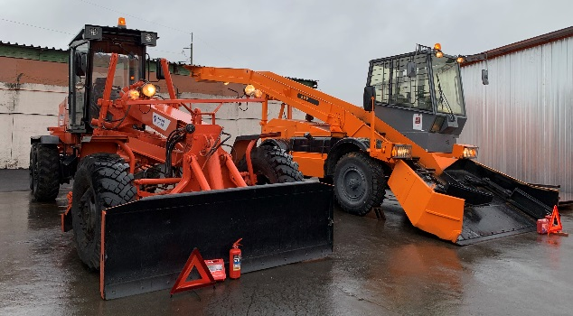
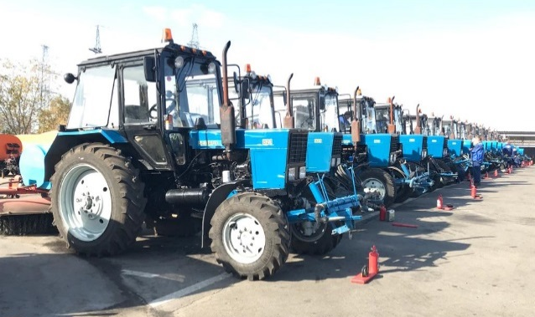
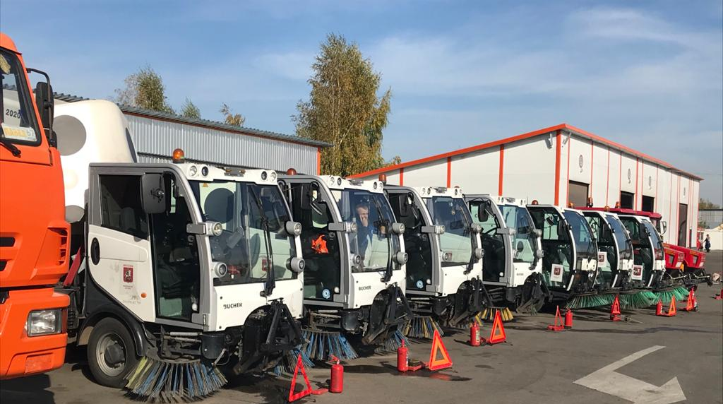
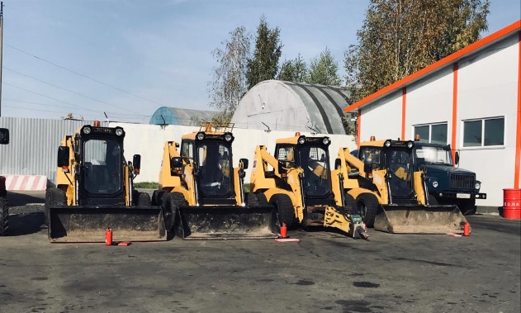
Производственная база
ГБУ «Жилищник района Митино»
Обустроена в 2015 году на земельном участке площадью 2,4 га на улице Генерала Белобородова, владение 48.
На производственной базе размещены 104 единицы уборочной и специальной техники

Slide 8
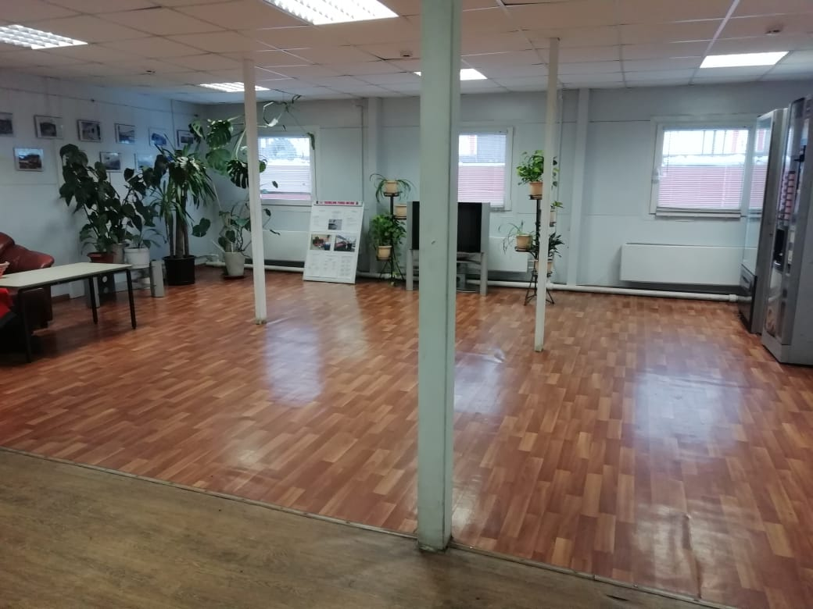
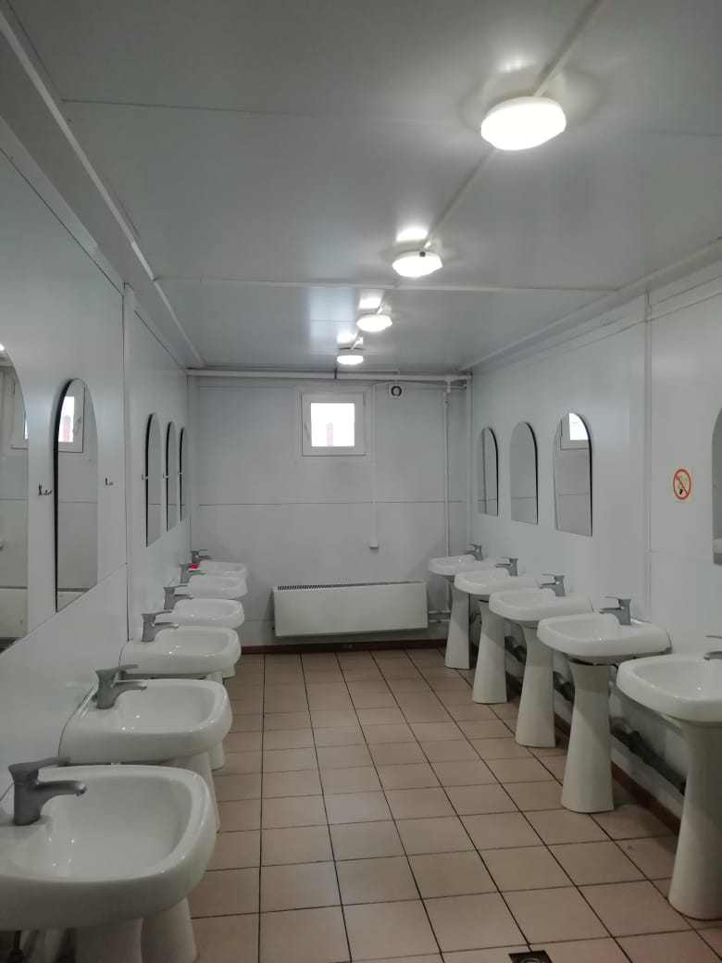
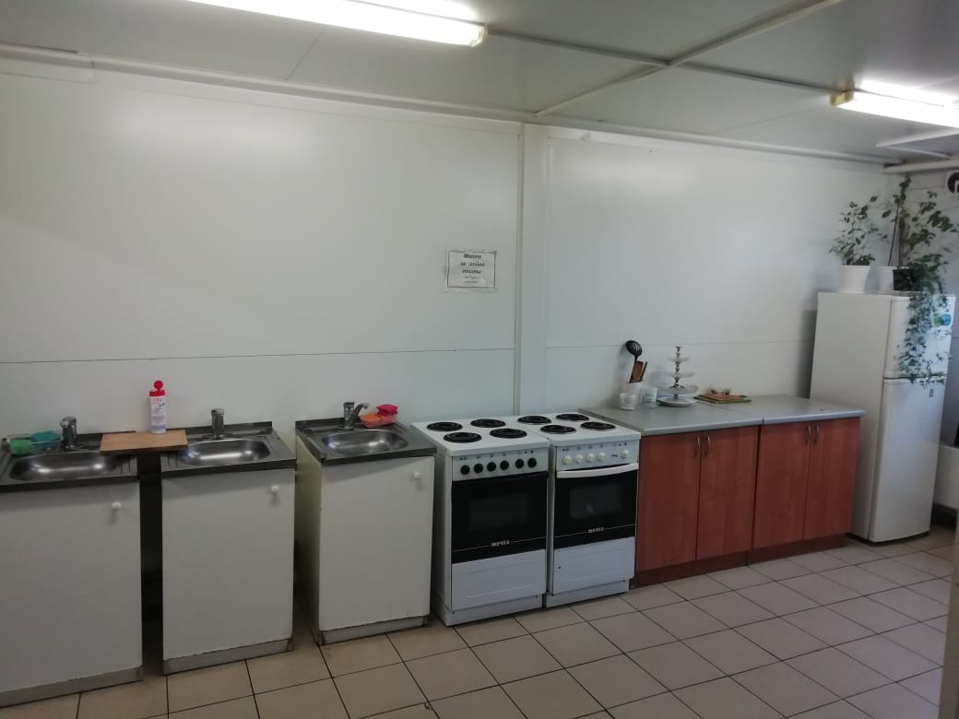
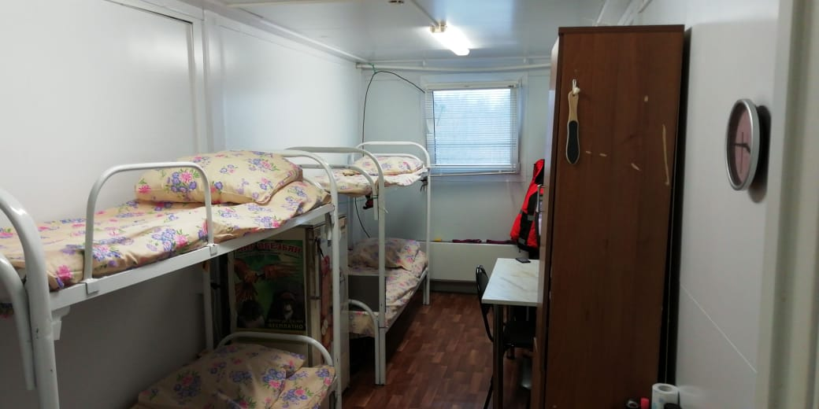
Также располагается общежитие для наших сотрудников на 480 человек, оснащённое всем необходимым для комфортного проживания.

Slide 9
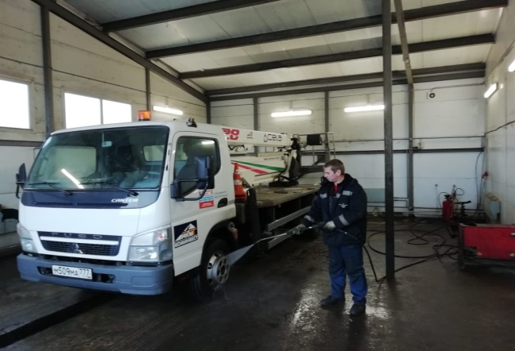
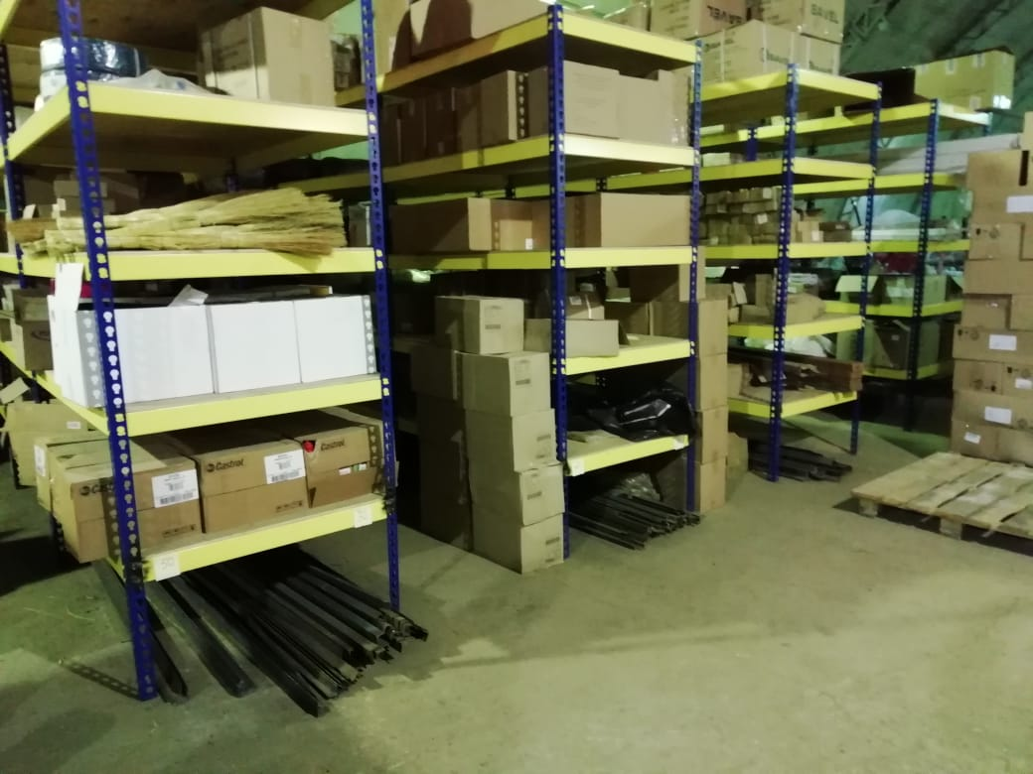
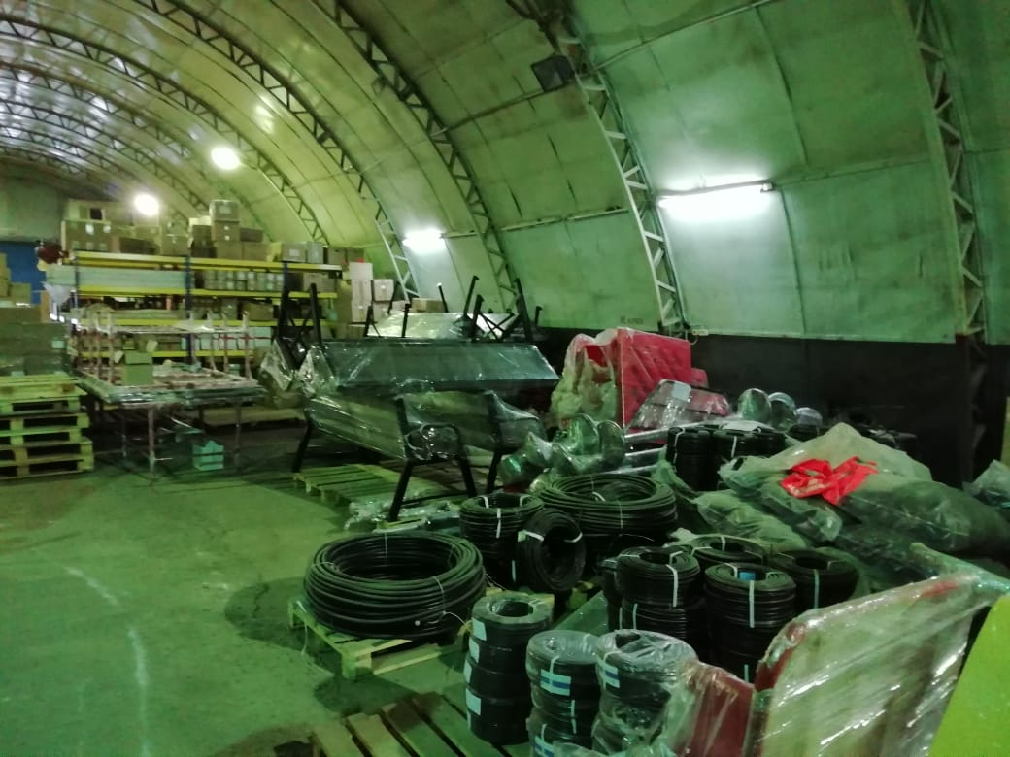
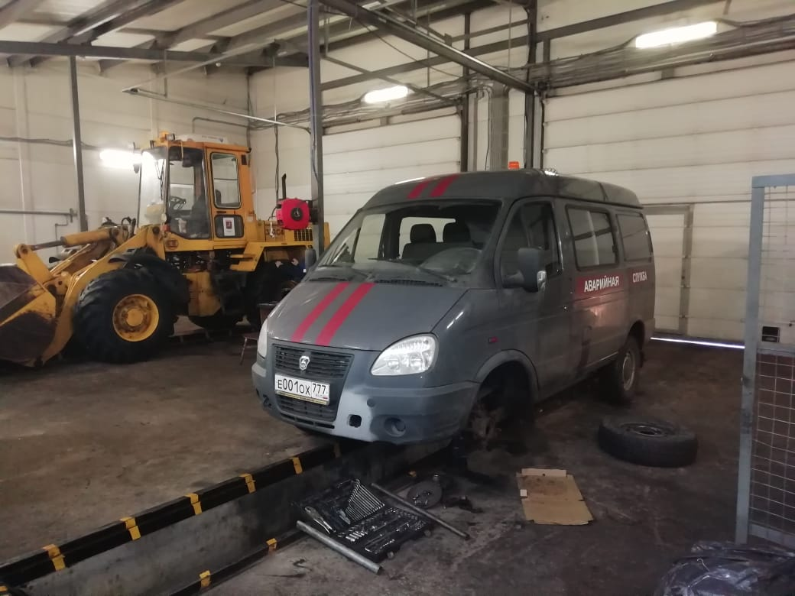
На территории бытового городка располагаются автомобильная база, ремонтная зона, мойка автомобилей, склад запчастей, склад отдела материального обеспечения, склад реагентов, коммунальная техника.

Slide 10
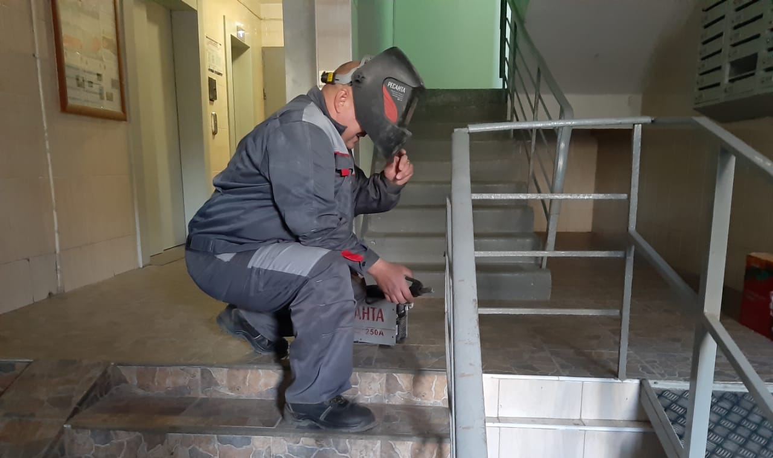
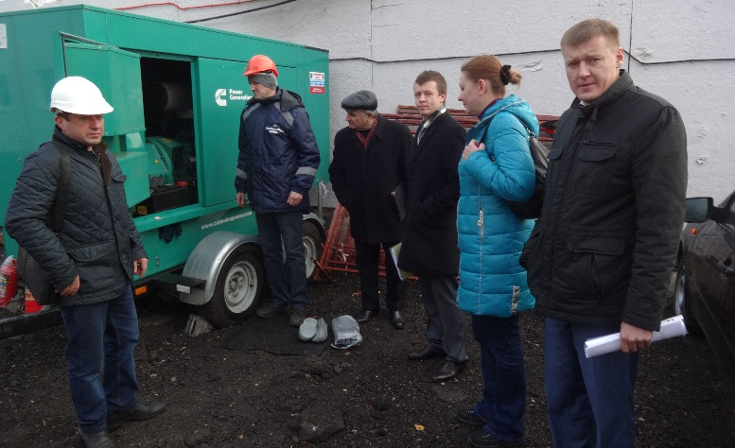
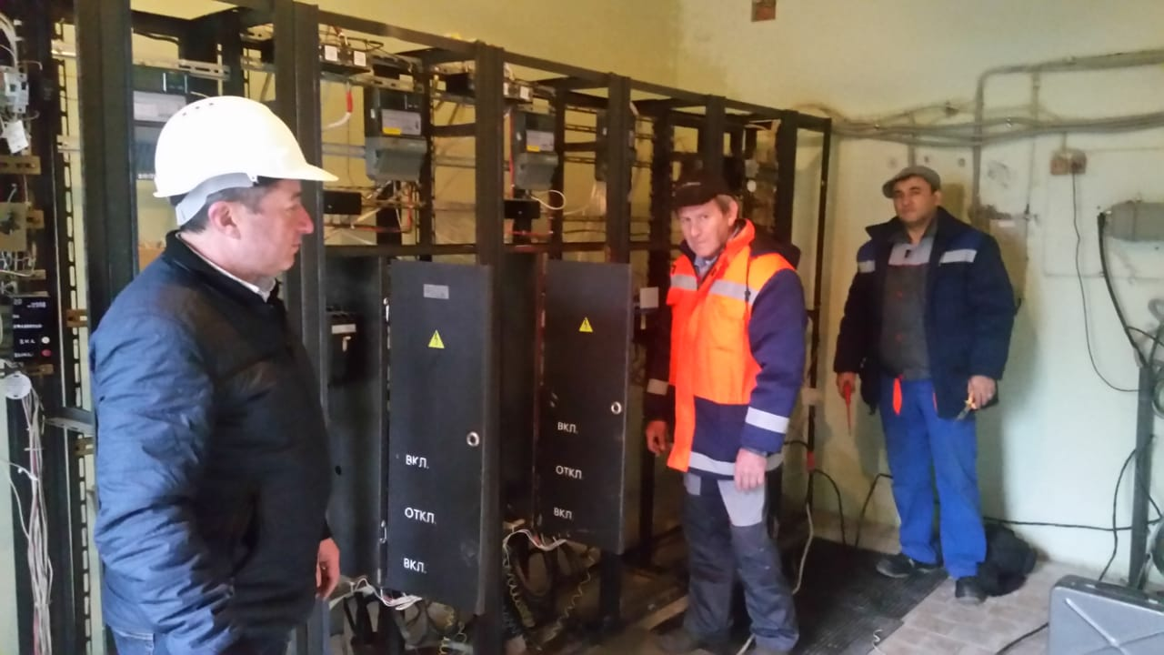
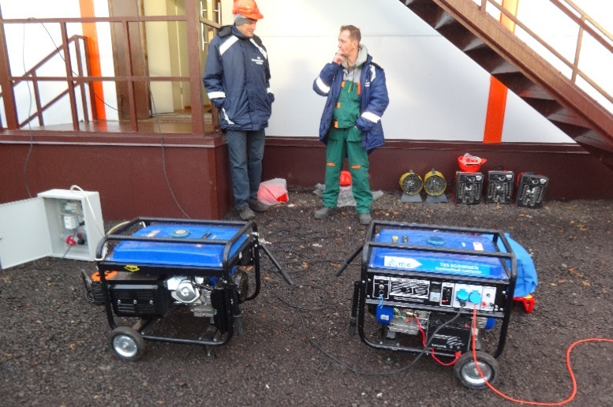
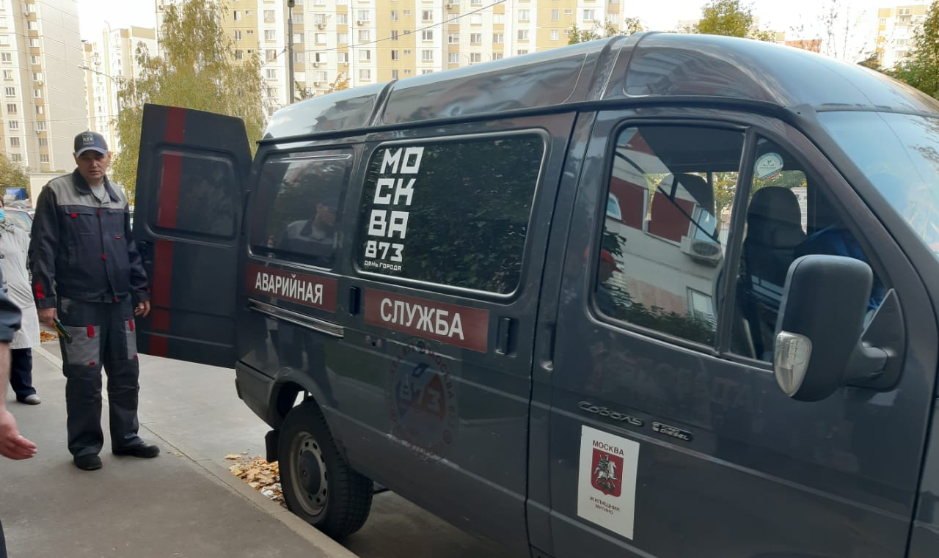
На производственной базе располагается также собственная аварийная служба, оснащённая необходимыми техникой, оборудованием и аварийным запасом материалов.

Slide 11

Выполнение государственного задания и плана финансово-хозяйственной деятельности
Для ГБУ «Жилищник района Митино» на 2020 год было утверждено государственное задание в сумме 757 239 104,71 руб., в рамках которого выполнялись следующие работы:
- содержание дворовых территорий на сумму 315 млн 948 тыс.;
- благоустройство дворовых территорий жилой застройки на сумму 63 млн. 709 тыс.;
- реализация мероприятий по развитию районов города Москвы в рамках стимулирования участия управ районов города Москвы в работе по обеспечению построения доходов по источникам, определённым п.п. 1.1, 1.2, 1,3 постановления Правительства Москвы от 26.12.2012г. № 849-ПП:
- дворы на сумму 42 млн. 539 тыс. руб.;
- благоустройство территорий образовательных учреждений – 28 млн. 893 тыс. руб.;
- содержание объектов озеленения I и II категорий и катка с искусственным льдом на сумму 67 млн 665 тыс. руб.;
- иные расходы на эксплуатацию жилищного фонда – 96 млн 373 тыс. руб.;
- содержание объектов дорожного хозяйства на сумму 90 млн 782 тыс. руб.;
- выборочный капитальный ремонт квартир ветеранов ВОВ и сирот на сумму 2 млн. 367 тыс. рублей.
Государственное задание учреждением выполнено на 82 %.

Slide 12
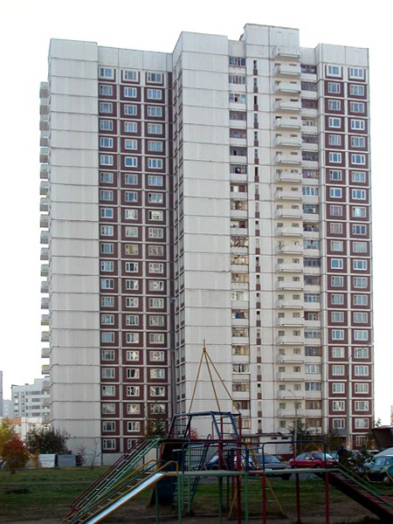
Работа по содержанию многоквартирных домов.
Одним из основных видов деятельности Жилищника является управление жилищным фондом. Как я уже говорил, в управлении учреждения находится 202 многоквартирных дома, в составе которых 781 подъезд, 40 398 квартир, в которых проживают примерно 110 тыс. человек.
В рамках текущего содержания МКД, за 2020 год были выполнены следующие работы:
- герметизация швов – 47 496 п.м.;
- ремонт кровли – 6 615 кв.м.;
- замена светильников – 6 948 шт.;
- изоляция трубопровода – 13 577 п.м.;
- замена остекления – 2 433 кв.м.;
- замена дверных блоков – 79 шт.;
- замена оконных блоков – 716 шт.;
- установка и регулировка доводчиков – 507 шт.;
- укладка напольной и настенной плитки в тамбурах и вестибюлях 1-х этажей – 1 059 м²
и прочие работы по текущему содержанию и эксплуатации МКД.
За 2020 год на диспетчерскую службу поступило 37 580 заявок от жителей (на 34,3% меньше, чем в 2019 году). Основные виды работ были по электрике – 10 921 заявок, по сантехнике – 9 469 заявок и плотницкие работы – 1 931 заявок. Все заявки выполнены качественно и в срок.

Slide 13
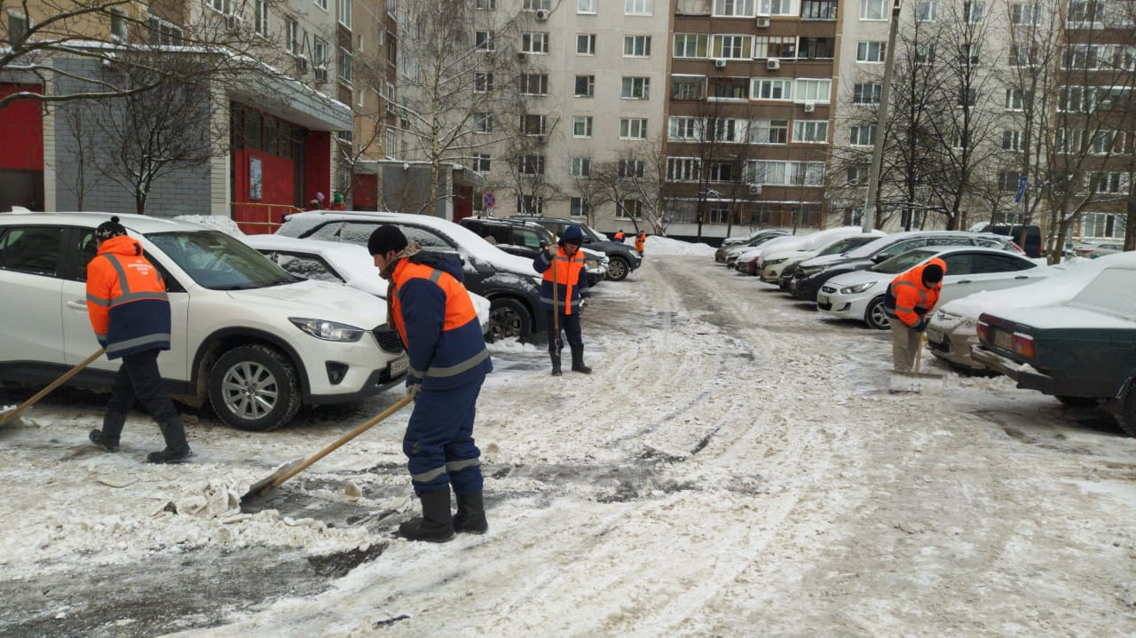
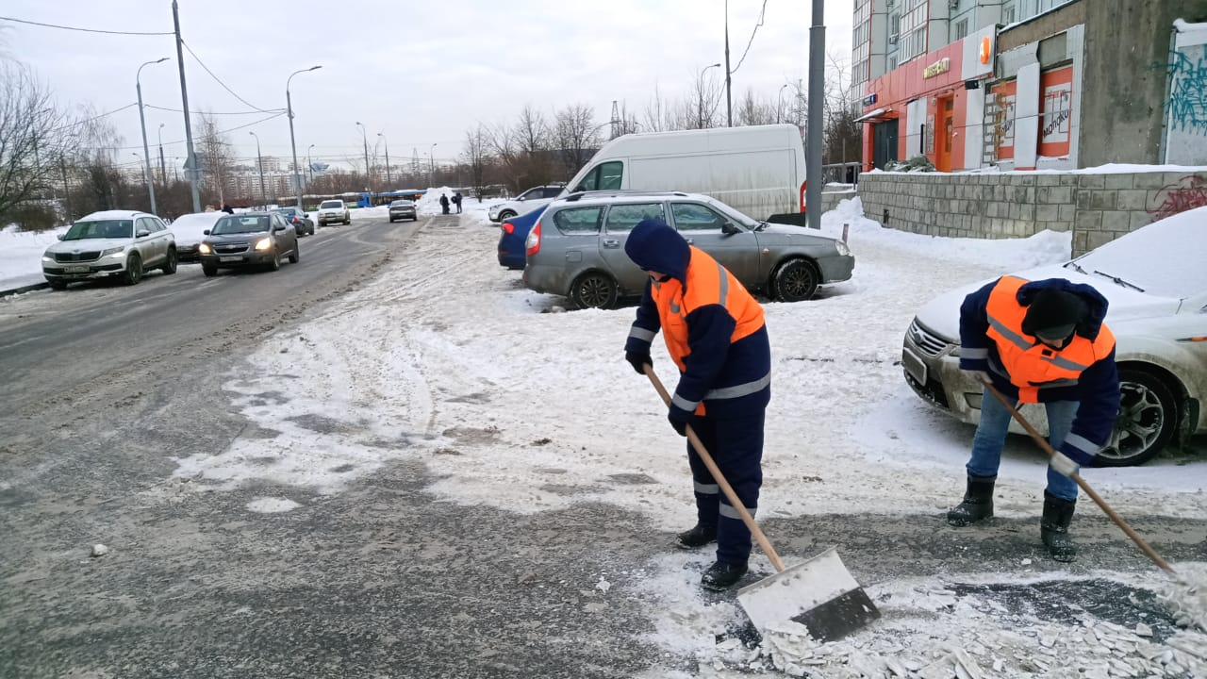
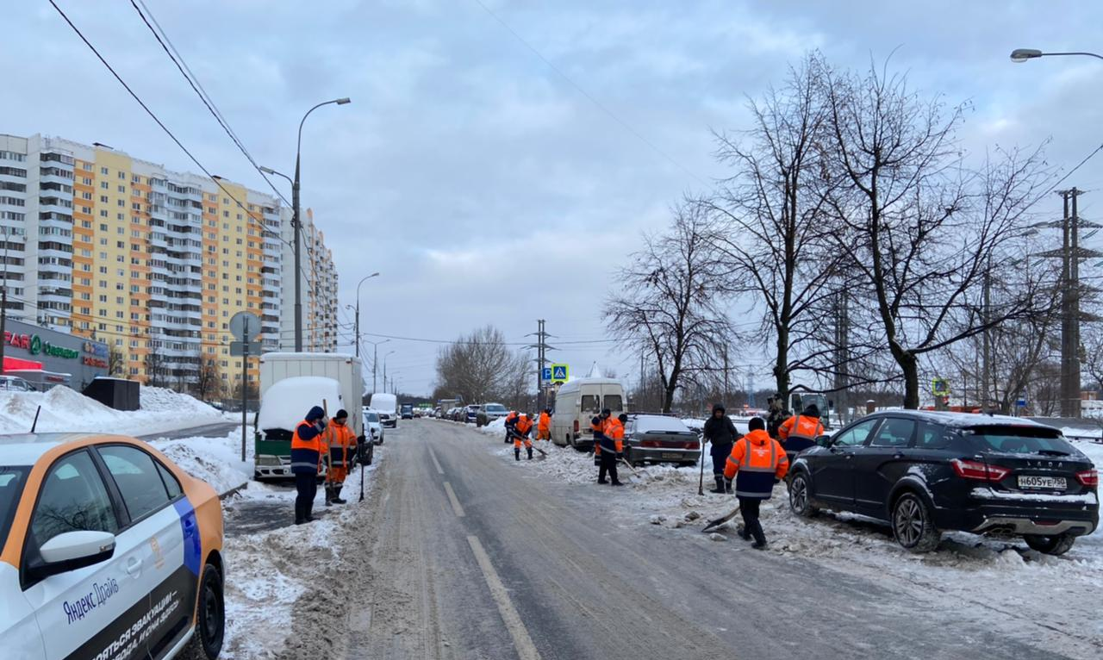
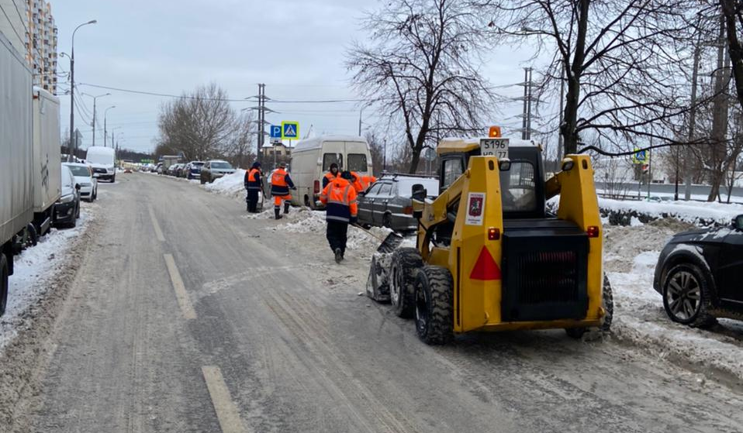
Содержание и уборка территории
ГБУ «Жилищник района Митино» в 2019 году обслуживал 229 дворовых территорий и 37 объектов дорожного хозяйства 3 и 5 категорий.

Slide 14
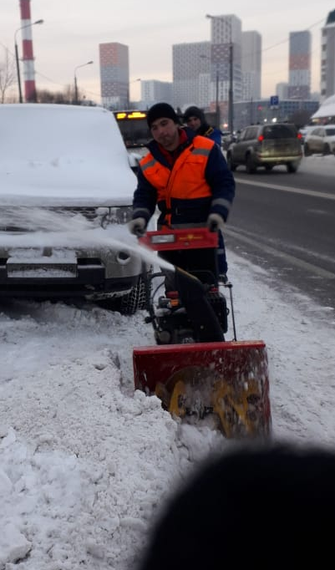
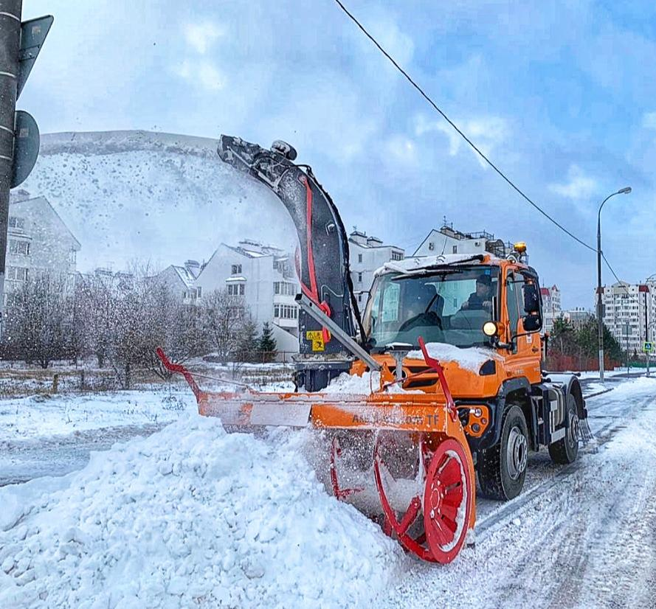
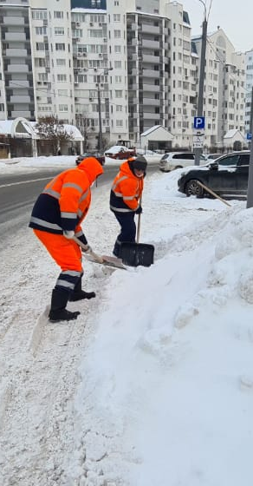
Содержание и уборка территории
Уборка дворовых территорий:
317 дворников,
69 единиц малой механизации,
- 13 единица транспортных средств.
Уборка ОДХ:
53 человека,
35 единиц транспортных средств.

Slide 15
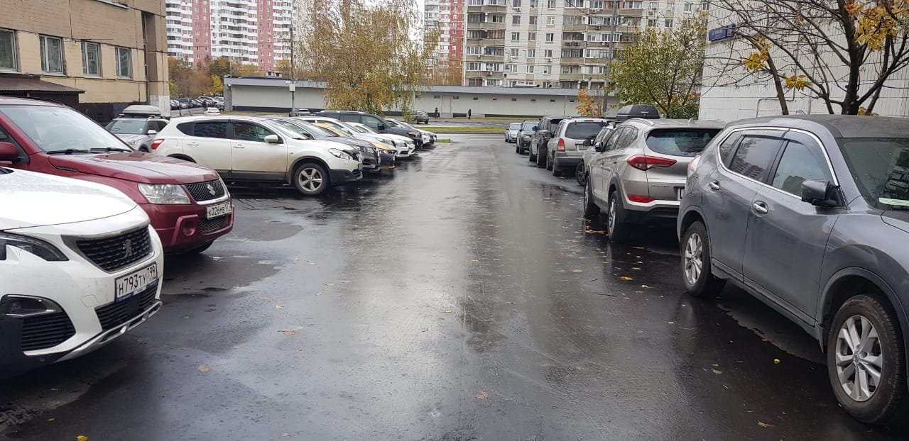
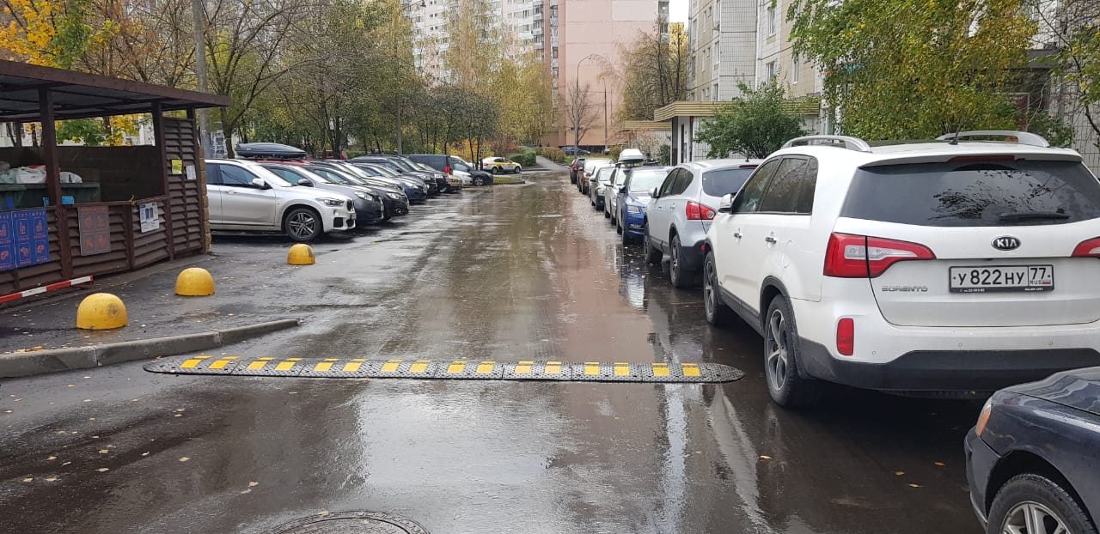
Благоустройство дворовых территорий
На дворовой территории по адресу Дубравная ул., д.35 заменили 100 % асфальтобетонного покрытия проездов и тротуаров, с установкой нового бортового камня, отремонтировали газоны, высадили 455 п.м. живой изгороди и заменили лавки и урны у каждого подъезда.

Slide 16
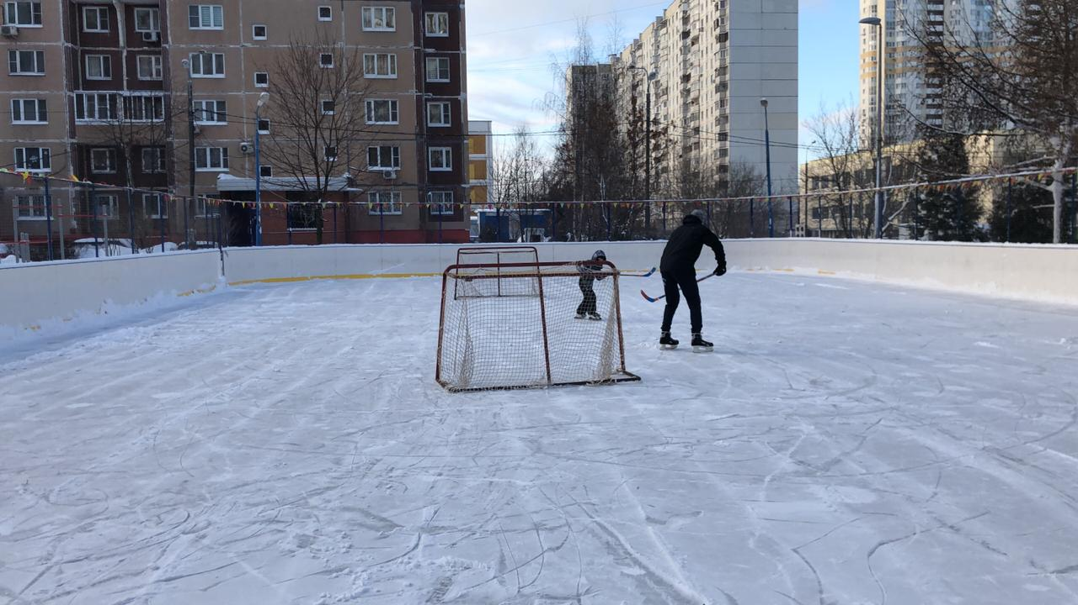
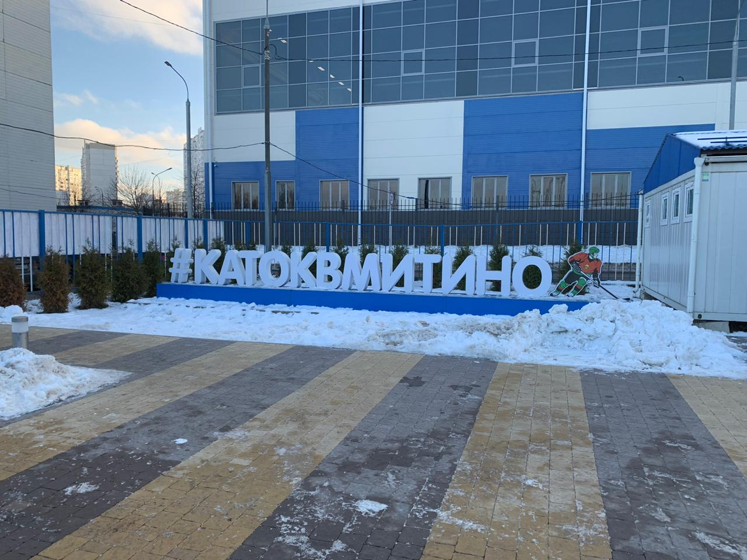
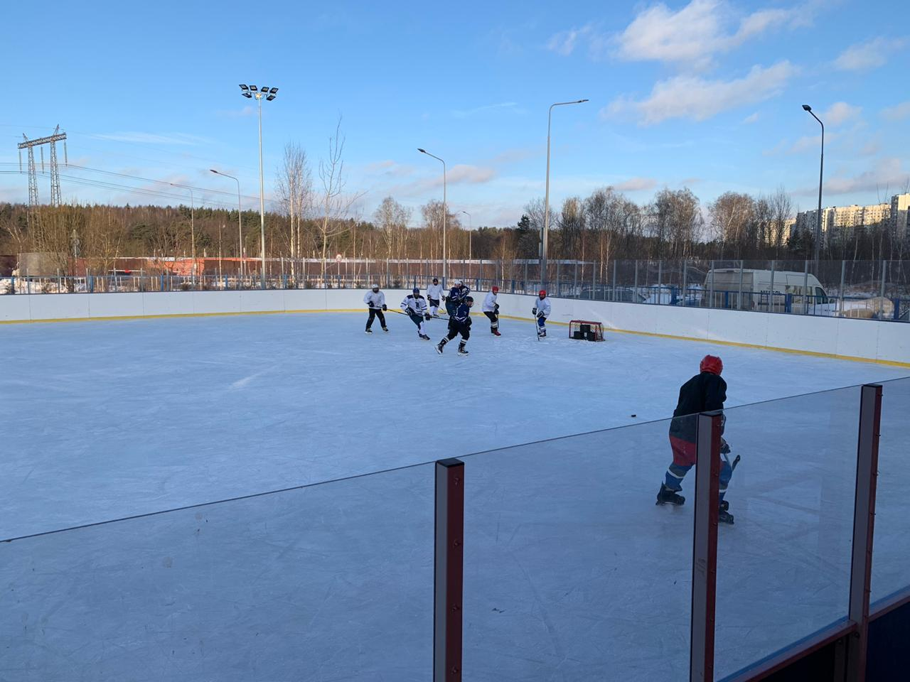
Катки с естественным и искусственным льдом
На подведомственной ГБУ «Жилищник района Митино» территории расположено 11 катков с естественным льдом (на дворовых территориях) и 1 каток с искусственным по адресу: Барышиха ул., 33, вл. 1. Все катки и прилегающая инфраструктура находятся в удовлетворительном санитарно-техническом состоянии и готовы к приему посетителей в предстоящем зимнем периоде. Хочется дополнительно отметить, что все катки пользуются огромным спросом у жителей района.

Slide 17
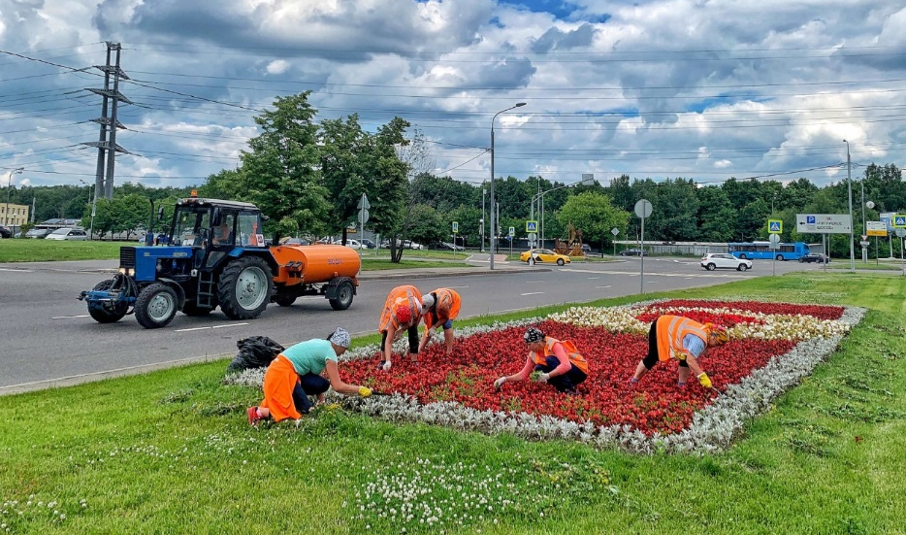
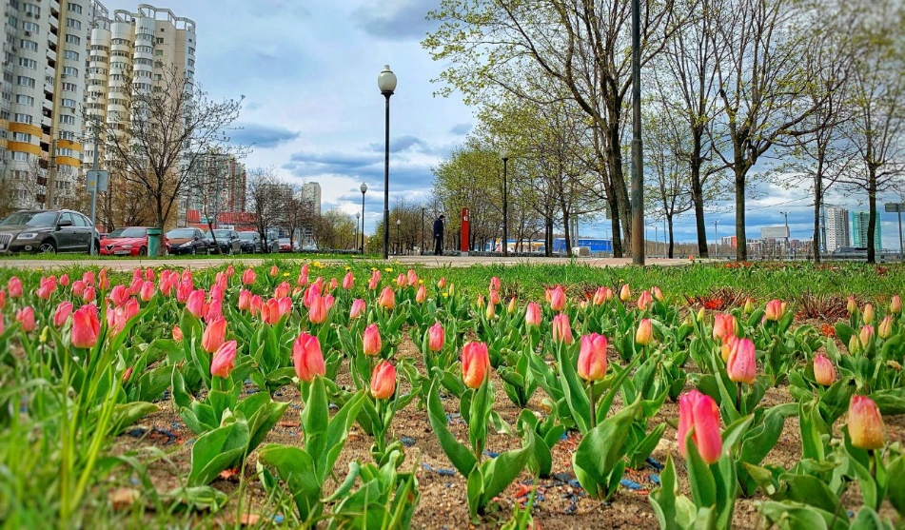
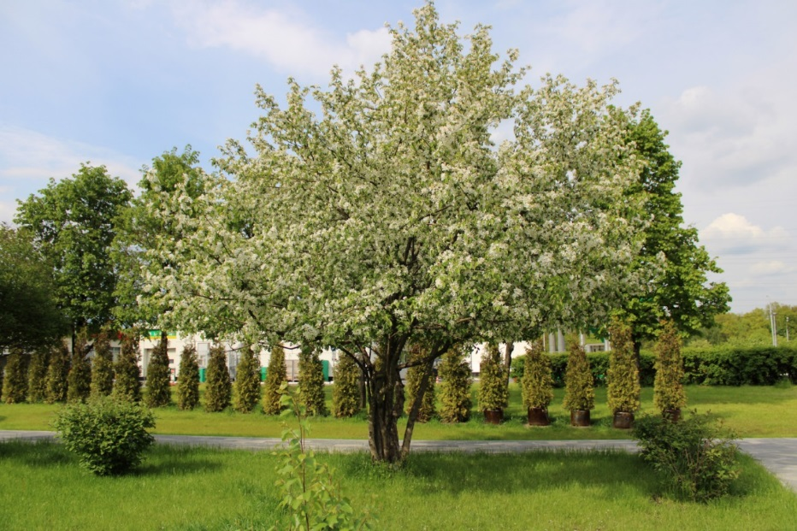
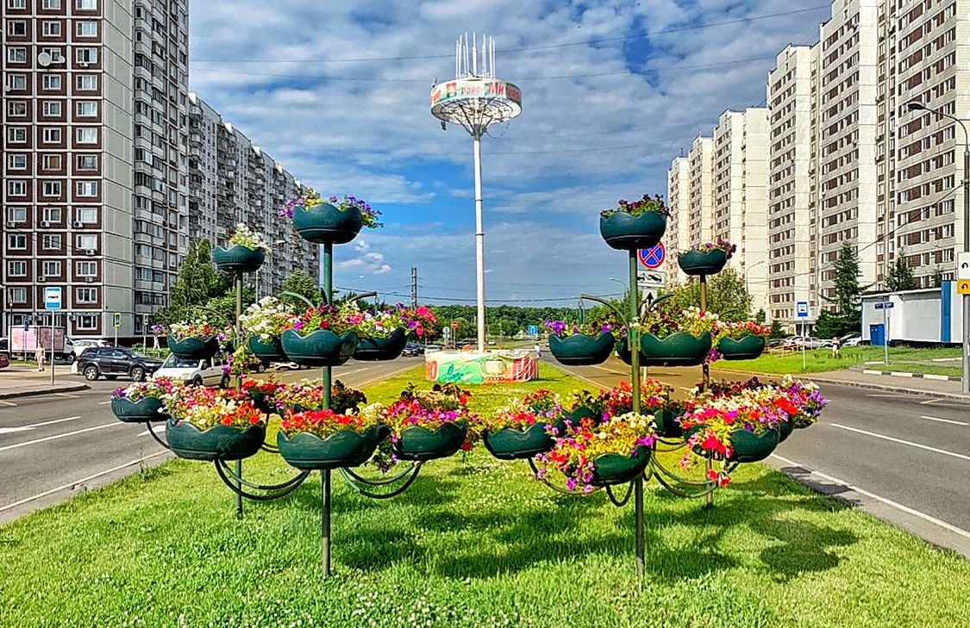
Работы в рамках текущей эксплуатации и озеленения

Slide 18
Благоустройство территорий образовательных учреждений
В 2020 году были запланированы работы по благоустройству 14 объектов образования (4 школы и 10 детских садов), однако в связи с введением режима повышенной готовности, в связи с наступлением пандемии коронавирусной инфекции работы были приостановлены и планируются к реализации в 2021 году. В настоящее время проектно-сметная документация на благоустройство объектов образования разработана и ожидает реализации.
Основанием для проведения благоустроительных работ явилось совместно проведенное обследование с участием представителей образовательных учреждений, управы района Митино города Москвы и ГБУ «Жилищник района Митино», в ходе которого были определены виды и объемы работ.

Slide 19
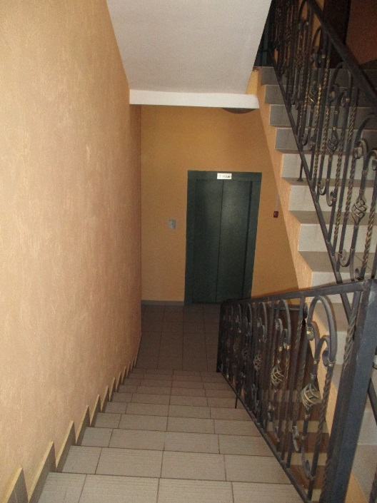
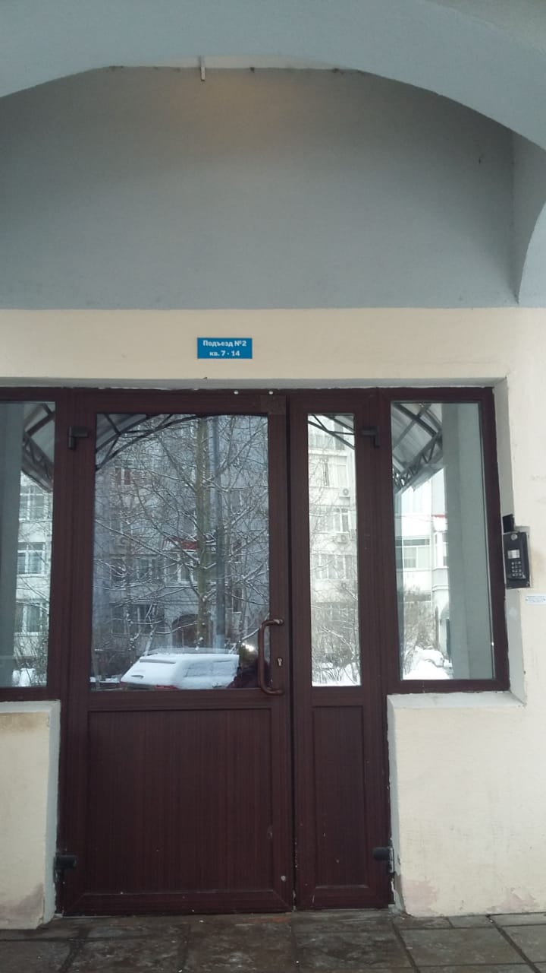
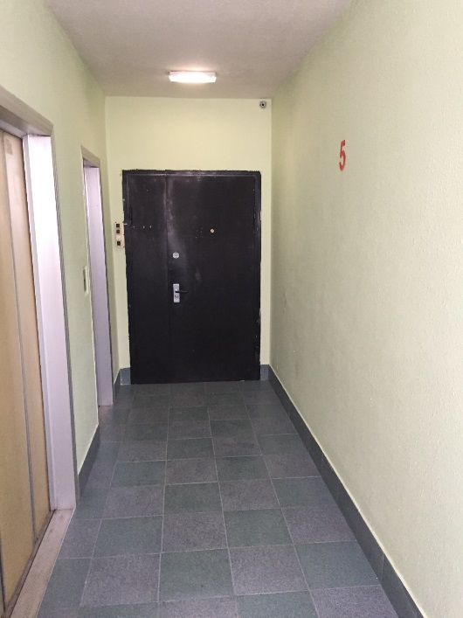
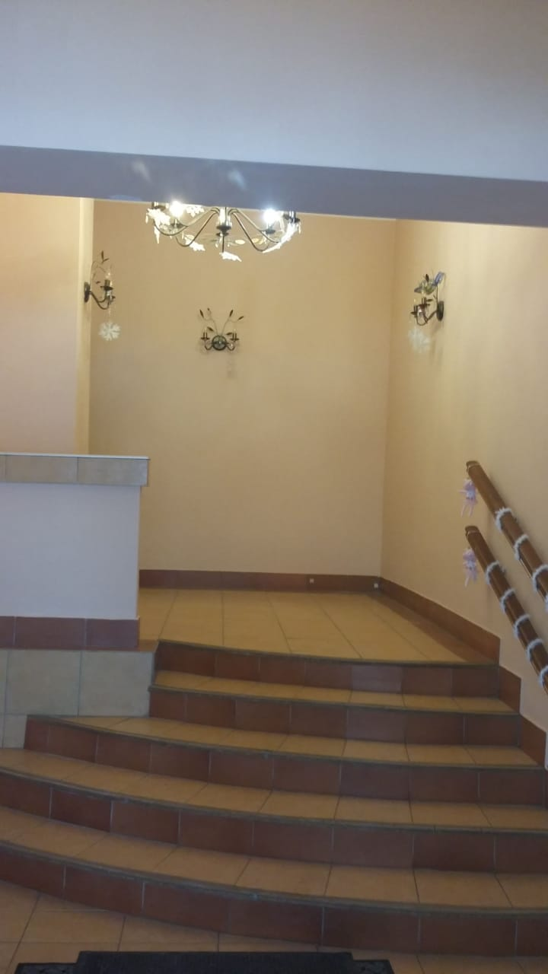
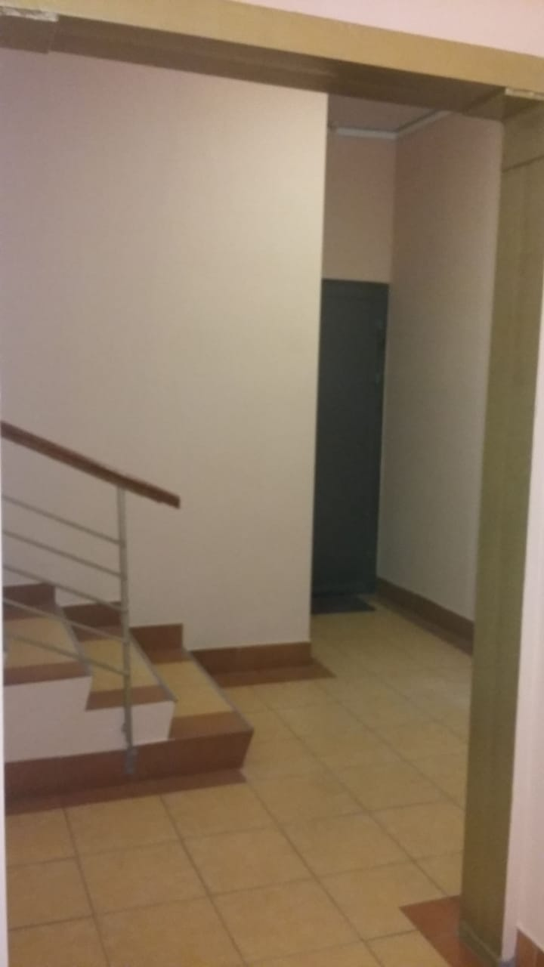
Ремонт подъездов в жилых домах
В 2020 году проведён косметический ремонт 72 подъездов в многоквартирных домах, находящихся в управлении ГБУ.

Slide 20
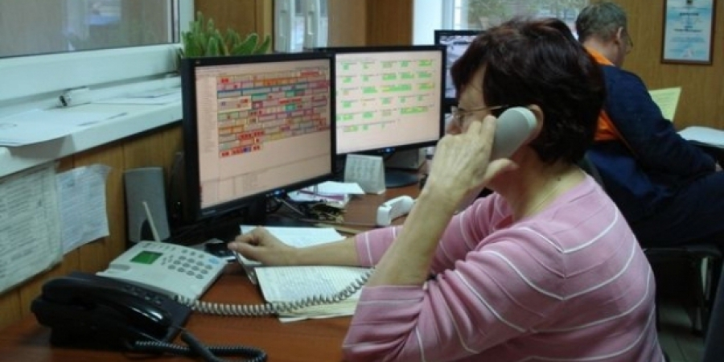
Объединённая диспетчерская служба
Диспетчерское обслуживание жилого фонда осуществляют 24 ОДС. Все ОДС укомплектованы обученным и аттестованным персоналом. Имеется аварийный запас материалов в соответствии с требованиями Регламента аварийно-технического обслуживания систем инженерного оборудования жилых и общественных зданий в г. Москве.

Slide 21
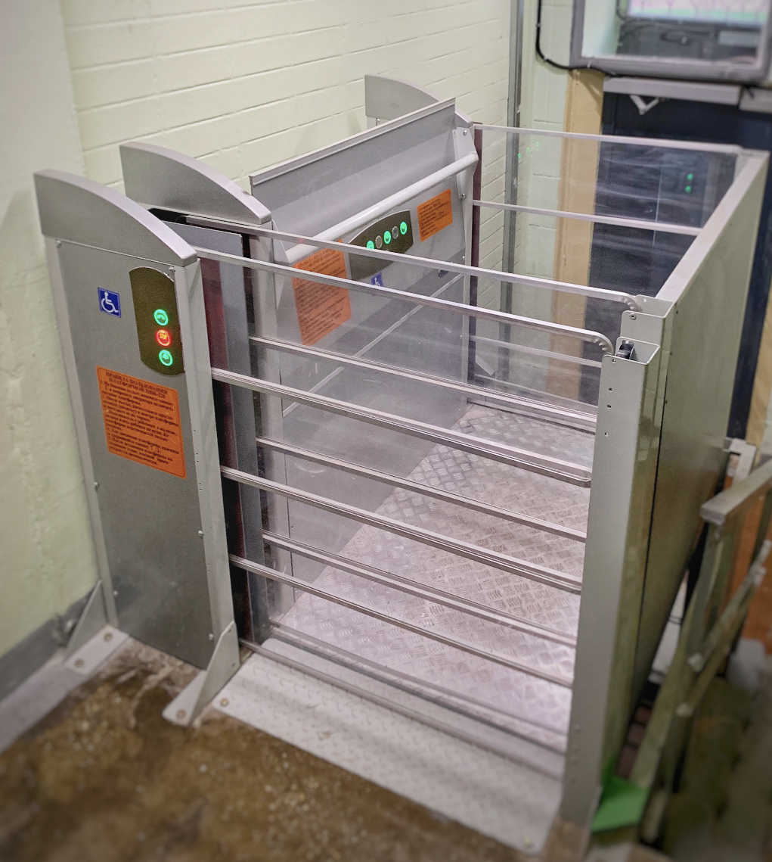
Содержание и текущий ремонт оборудования для маломобильных граждан
В рамках действующей программы «Доступная среда» в подъездах устанавливаются подъёмные платформы для инвалидов. Всего в эксплуатации ГБУ «Жилищник района Митино» 76 подъёмных платформ, в том числе 11 платформ, установленные в 2020 году.

Slide 22
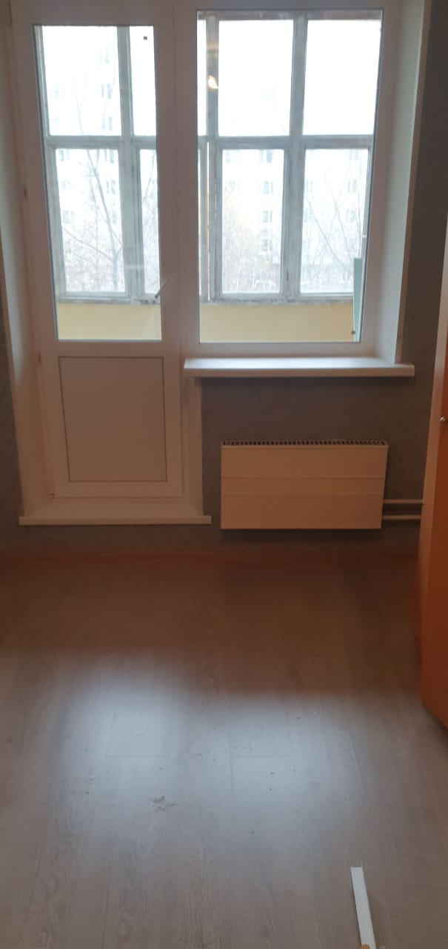


Ремонт квартир ВОВ
По состоянию на 10.09.20г. ремонт в 13 квартирах завершен.

Slide 23

Подготовка жилого фонда и прочих объектов к эксплуатации в отопительный период 2019-2020г.г.
В летний период 2020г. подготовлены и сданы к эксплуатации в отопительный период 2020-2021г.г. 202 жилых дома и 3 социальных дома.
В ходе подготовки выполнены следующие виды работ:
- замена неисправной запорной арматуры системы ЦО, ГВС,
- замена неисправных трубопроводов ЦО, ГВС,
- замена контрольно-измерительных приборов на элеваторных узлах,
- замена неисправной тепловой изоляции трубопроводов ЦО, ГВС,
- приведение в порядок чердачных и подвальных помещений с ремонтом переходных мостиков, напольной стяжки, осветительной арматуры, входов в подвальные помещения, гидроизоляцией тепловых вводов.
Также по поручению управы района Митино подготовлены и сданы к эксплуатации в осенне-зимний период 13 прочих объектов.

Slide 24



Контроль за состоянием подвалов, чердаков, подъездов домовладений
В жилом фонде района, находящемся на обслуживании ГБУ «Жилищник района Митино», 781 подъезд. Все они закрыты на домофоны и запирающие устройства.
Ежедневно сотрудниками ГБУ осуществляется проверка и опечатка
170 чердачных и 199 подвальных помещений. Сигнализация о вскрытии каждого технического помещения выведена на пульт ОДС.

Slide 25



Капитальный ремонт
На основании распоряжения Префектуры Северо-Западного административного округа №276-рп от 10.10.2016г., ГБУ «Жилищник района Митино» наделено полномочиями в осуществлении капитального ремонта общего имущества собственников МКД, о чем внесено соответствующее изменение в устав учреждения. ГБУ «Жилищник района Митино» включено в реестр квалифицированных подрядных организаций Фонда капитального ремонта города Москвы.

Slide 26


Капитальный ремонт
В 2020 году ГБУ «Жилищник района Митино» выполнял работы по разработке проектно-сметной документации и по капитальному ремонту общего имущества в шести многоквартирных домах района Щукино, одном МКД района «Южное Тушино» (объект культурного наследия) и в ноябре 2020 г. были заключены контракты на разработку ПСД и выполнение строительно-монтажных работ в двух МКД района «Северное Тушино».

Slide 27

Капитальный ремонт
В МКД, находящихся в управлении Жилищника, также выполнялся капитальный ремонт. В 2020 году по городской программе «Мой район» были выполнены работы по капитальному ремонту фасадов и крыш в 6-ти МКД.

Slide 28



Капитальный ремонт
В 2020 году в соответствии с Региональной программой капитального ремонта многоквартирных домов города Москвы выполнены работы по капитальному ремонту лифтов; проведены работы в 14 МКД, заменено 64 лифта.

Slide 29

Расширение сферы деятельности
По состоянию на 31.12.2019г. с 271 собственником помещений в посёлке Рождествено заключены договоры на предоставление услуг по аварийному обслуживанию, вывозу ТБО и КГМ, санитарному содержанию территории.
А также 28 договоров на содержание гаражно-строительных кооперативов, социальных домов и других объектов.

Slide 30

Работа с собственниками помещений, ТСЖ и ЖСК по обеспечению содержания жилищного фонда, содержания общего имущества
В управлении ГБУ «Жилищник района Митино» 202 многоквартирных дома.
Во всех домах (за исключением ЖСК и ТСЖ) созданы советы МКД, активно сотрудничающие с управляющей организацией.
Регулярно проводятся встречи с жителями, непрерывно ведется приём граждан, а также, сотрудники ГБУ «Жилищник» постоянно присутствуют на территории для оперативности решения возникающих вопросов.
При необходимости собственникам оказывается помощь в проведении общих собраний по интересующим их вопросам, в том числе связанным с капитальным ремонтом общего имущества.

Slide 31

Страхование общего имущества собственников помещений в многоквартирных домах
Налицо рост числа принадлежащих собственникам помещений, а также числа многоквартирных домов, участвующих в программе страхования общего имущества. В 2020 году застраховано общее имущество в 67 МКД, находящихся в управлении ГБУ.

Slide 32

Работа с обращениями граждан, в том числе направленными на портал «Наш город»
За 2020 год получены 10 279 обращение граждан (это на 1,9% больше, чем в 2019 году), в том числе:
- на портал «Наш город» 4 342 (снижение на 28,3%);
- в письменном виде 2 412 (снижение на 2,1%);
- на сайт ГБУ «Жилищник района Митино» 1 050 (снижение на 10,4%);
- посредством мессенджера «WhatsApp» 2 475 (увеличение в 6 раз).

Slide 33

Работа с неплательщиками
Процент валового сбора за ЖКУ по ГБУ «Жилищник района Митино» за 12 месяцев 2020 года составил 100,83% (средний показатель по Москве 100,72%).
В 2020 году представителями ФССП по СЗАО г. Москвы с участием сотрудников ГБУ «Жилищник района Митино» эвакуировано 4 транспортных средства у граждан, в отношении которых было возбуждено исполнительное производство по взысканию задолженности за ЖКУ. Задолженность по указанным исполнительным производствам полностью погашена.

Slide 34



Работа с неплательщиками
В течение года регулярно осуществлялся обход квартир неплательщиков сотрудниками учреждения при непосредственном участии руководства, с целью проведения разъяснительных бесед и личного вручения претензионных писем, а также разнос претензий по почтовым ящикам и размещение постеров о неплательщиках на информационных стендах в подъездах.

Slide 35


Праздничное оформление, вывешивание государственных флагов Российской Федерации и флагов города Москвы
На жилых зданиях района в Дни государственных праздников и праздников города Москвы вывешиваются Государственные флаги и флаги города Москвы.
В рамках концепции освещения столицы в осенне-зимний период к празднованию Нового года и Рождества Христова ГБУ «Жилищник района Митино» украшены более тридцати деревьев на территории района.

Slide 36



Covid-19
В условиях распространения в 2020 году новой коронавирусной инфекции Covid-19 силами ГБУ «Жилищник района Митино» проведены беспрецедентные мероприятия по предотвращению распространения заболевания. Это, в первую очередь, дезинфекция помещений общего пользования в многоквартирных домах, малых архитектурных форм на детских и спортивных площадках, зонах отдыха, размещение информационных материалов в подъездах МКД и на территории района, нанесение предупредительной разметки, а также неукоснительное соблюдение санитарно-гигиенических требований на производстве.

Slide 37

Охрана труда на предприятии
В ГБУ «Жилищник района Митино» функционирует система управления охраной труда. Проводятся все необходимые виды обучения руководителей и специалистов – по общим вопросам охраны труда, по работам на высоте, по общим требованиям промышленной безопасности, по безопасности при работе на проезжей части дороги, по электробезопасности, по правилам технической эксплуатации тепловых энергоустановок, по безопасности при эксплуатации газового хозяйства многоквартирных домов.

Slide 38

Голосование 2020
ГБУ «Жилищник района Митино» принимало активное участие в организации голосования по принятию поправок в Конституцию Российской Федерации:
- поддержание чистоты и порядка на территории района, в том числе в местах проведения встреч с избирателями, на избирательных участках;
- выполнение замечаний и пожеланий жителей в части содержания и обслуживания многоквартирных домов и придомовых территорий района;
- обеспечение работы аварийных бригад на избирательных участках.

Slide 39





Организация работы в области ГО и ЧС
На ГБУ «Жилищник района Митино» возложены задачи по осуществлению мероприятий по гражданской обороне, защите от чрезвычайных ситуаций природного и техногенного характера.
В течение года нештатные формирования учреждения принимали активное участие в окружных конкурсах и соревнованиях нештатных формирований гражданской обороны с занятием призовых мест, а также в ходе проведения штабных и объектовых тренировок, в том числе и в ходе ликвидации различных аварий в домах жилого сектора района.

Slide 40

Реализация машиномест
В 2020 году активно продолжается работа по реализации машиномест в пяти многоуровневых паркингах, расположенных на территории района Митино по адресам: Барышиха ул., д.45, Волоцкой пер., д.3, Генерала Белобородова, д.38, Дубравная ул., д.53, Пятницкое ш., д.19, корп.1.
В течение года выставлены на торги 318 машиномест; реализованы 10 машиномест на общую сумму 3 778 300 рублей.

Slide 41


С момента образования в 2014 году ГБУ «Жилищник района Митино» продолжает динамично развиваться, соответствуя высоким требованиям современности. Учреждение обладает всем необходимым для успешного осуществления уставной деятельности: мощной материально-технической базой и высококвалифицированными сотрудниками. В 2020 году учреждение стало лауреатом городского смотра-конкурса «Город для всех» в двух номинациях.

Slide 42

© ГБУ «Жилищник района Митино», 2021 год
Спасибо за внимание!

